Slide 1

Подготовка по области аттестации А.1
Тема 1. Российское законодательство в области промышленной безопасности

Slide 2
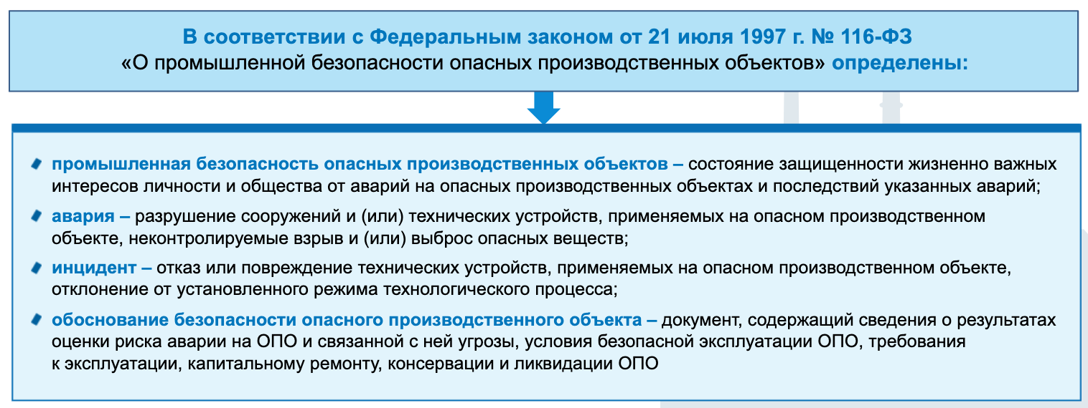

Slide 3
Кратко
Пром. безопасность - защищенность
Авария – это разрушение
Инцидент – это отказ
Обоснование безопасности – оценка риска аварии,
  условия безопасности,
  требования к эксплуатации, кап. ремонту, консервации…

Slide 4
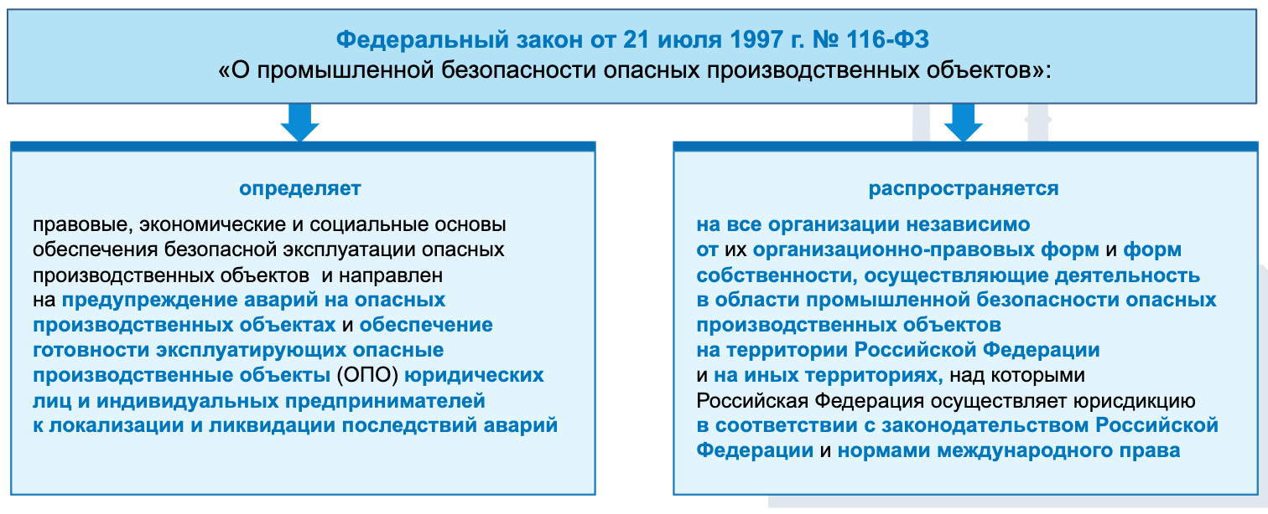

Slide 5
Кратко
116 ФЗ распространяется на все организации где есть юрисдикция РФ.

Slide 6
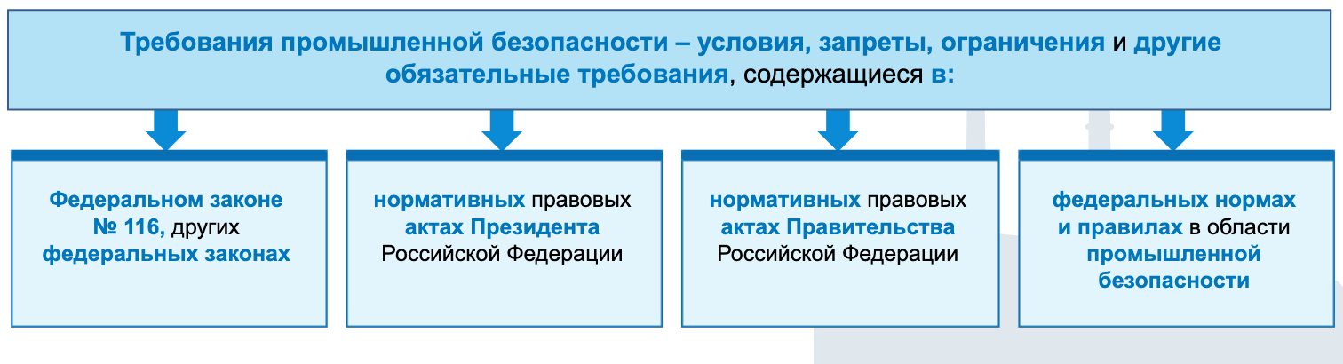

Slide 7
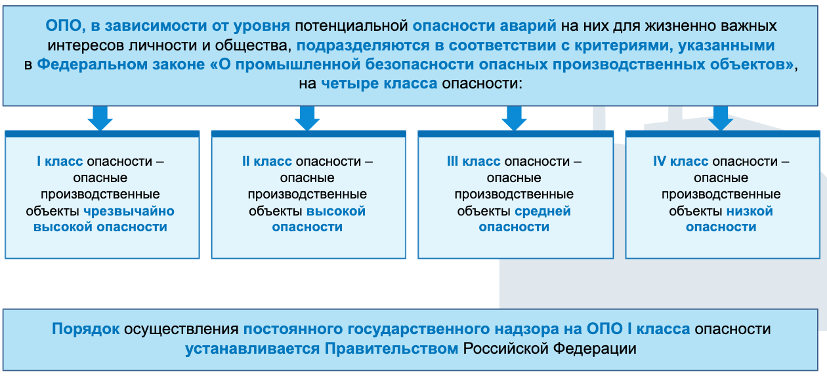

Slide 8
Кратко
Критерии опасности указаны в ФЗ «О пром. безопасности ОПО»
I класс - объекты чрезвычайной опасности, далее по нисходящей

Slide 9
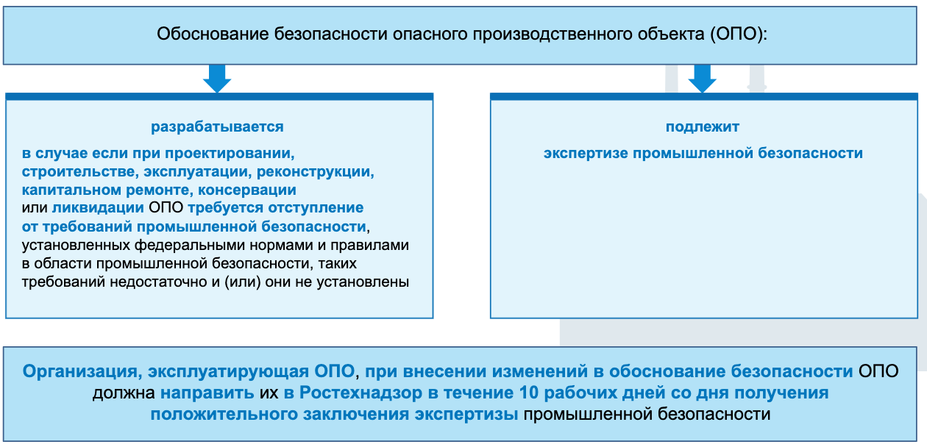

Slide 10
Кратко
Обоснование безопасности нужно если есть отступление от правил.
Обоснование безопасности – подлежит экспертизе ПБ.
В течении 10 раб. дней со дня получении экспертизы ПБ нужно направить обоснование в РТН.

Slide 11
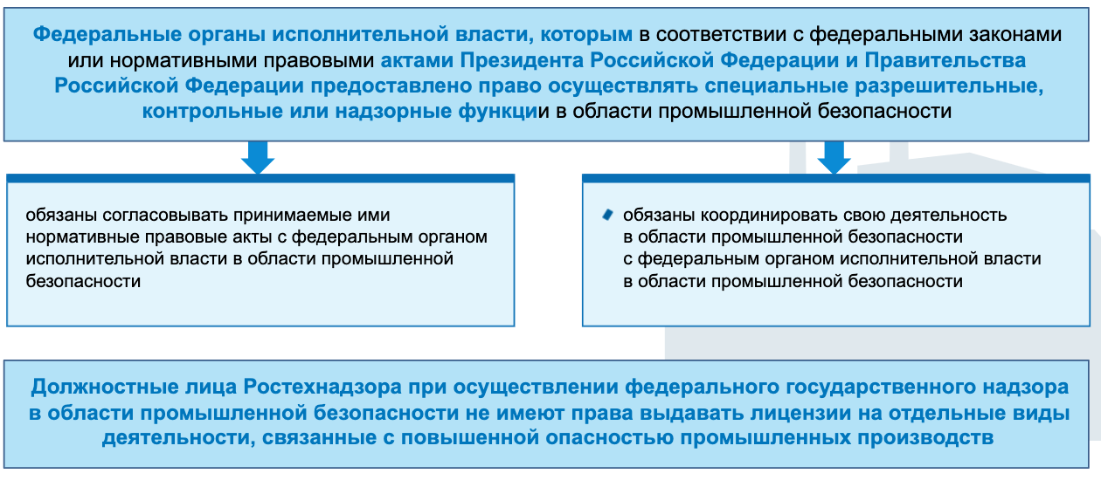

Slide 12
Кратко
Должностные лица РТН лицензии не выдают!
Если президент или правительство РФ предоставит право, то иные могут выполнять надзор.

Slide 13
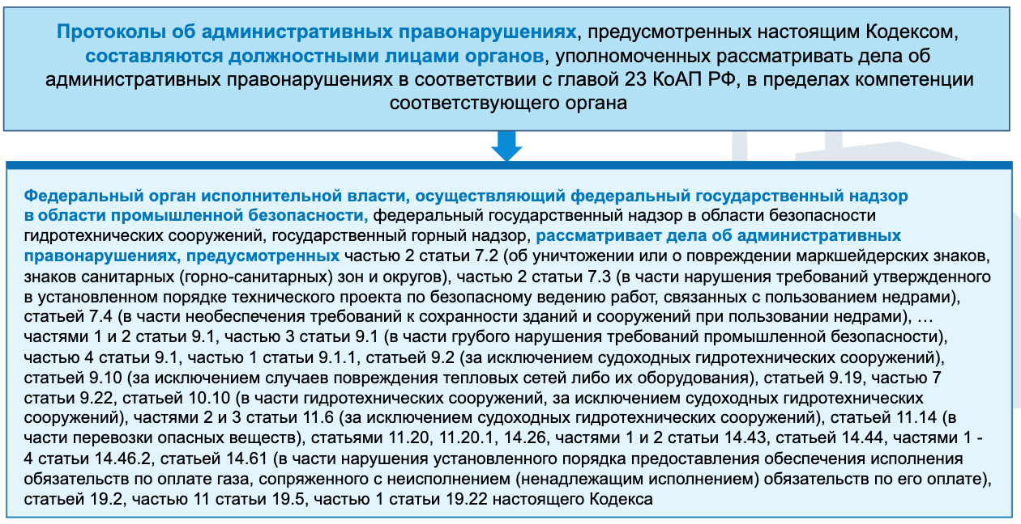

Slide 14
Кратко
Должностные лица РТН привлекают к ответственности при осуществлении гос. надзора.

